Slide 1
CESARE PAVESE
SANTO STEFANO BELBO 1908
TORINO 1950

Slide 3
CESARE PAVESE
Introverso ed estremamente sensibile, trova nella letteratura il senso della sua vita. Ma i libri non possono colmare quel bisogno d’amore culminato nella scelta di darsi la morte

Slide 5
La vita

Slide 6
SANTO STEFANO BELBO
LA FONDAZIONE
« CESARE PAVESE »

Slide 8
Gli anni della formazione
9 settembre 1908: nasce a Santo Stefano Belbo (Cuneo) in una cascina di proprietà del padre
Famiglia piccolo-borghese, ma di origini contadine che vive a Torino
1914: morte del padre
Scuole elementari a Santo Stefano e poi a Torino, dove frequenta anche il ginnasio
1923: Liceo D’Azeglio; ha come professore Augusto Monti, antifascista
1926: maturità classica e Facoltà di Lettere a Torino
1930: laurea con una tesi su Whitman; morte della madre

Slide 9
SANTO STEFANO BELBO
Le Langhe, le colline con i vigneti e le campagne…

Slide 10
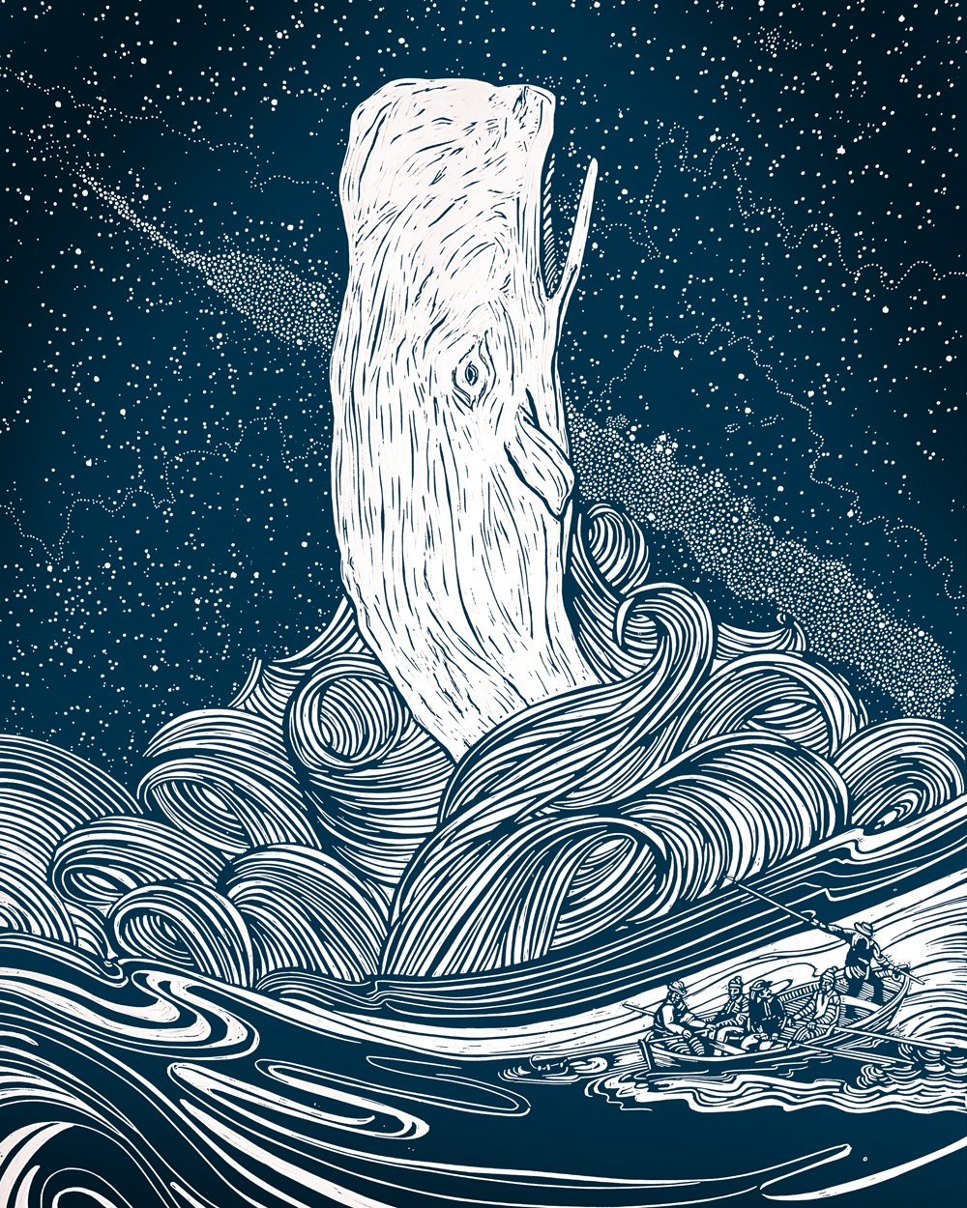
Anni poco felici: angoscia per la propria irresolutezza e debolezza
Primi propositi di suicidio in relazione alle delusioni amorose con attrici di varietà e ballerine
1932: evita il servizio militare e insegna nelle scuole serali e private
Pubblica saggi sulla letteratura americana e ne traduce alcuni classici, come Moby Dick di Melville

Slide 11
LE LANGHE
… un versante lungo e ininterrotto di vigne e di rive, un pendio…

Slide 12
Dalla dittatura alla guerra
1934: si iscrive al Partito nazionale fascisata per insegnare nelle scuole statali
1935: arrestato per antifascismo per una delazione di una spia, Dino Segre, collaboratore della polizia segreta fascista
Detenuto alle Carceri nuove di Torino e a Regina Coeli di Roma, poi inviato al confino a Brancaleone Calabro (da agosto 1935 a marzo 1936), con successivo condono e rientro a Torino

Slide 13
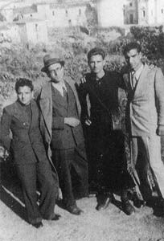
Pavese a brancaleone
La casa
Gli amici

Slide 14
1942: lavora presso la casa editrice Einaudi e dal 1943 dirige per alcuni mesi la sede romana
Rientra a Torino il 26 luglio 1943 dopo la caduta di Mussolini e lavora nella sede torinese fino all’8 settembre (Einaudi sotto commissario della RSI)
Quando i suoi amici si uniscono alla Resistenza, si rifugia presso la sorella a Serralunga di Crea nel Monferrato, poi nel Collegio Trevisio di Casale Monferrato, dei padri Somaschi
Dà lezioni provate agli studenti sotto falso nome fino alla Liberazione
Si avvicina alla religione, ma nello stesso tempo al comunismo

Slide 15
COLLEGIO TREVISIO
CASALE MONFERRATO
IL LUOGO IN CUI SI RIFUGIò DURANTE LA RESISTENZA

Slide 16
Il periodo del dopoguerra
Dopo la fine della guerra: direttore editoriale della Einaudi
Conosce Davide Lajolo, direttore del quotidiano «l’Unità»: comincia a collaborare al giornale e prende la tessera del partito comunista
Si trasferisce a Roma fino al 1946
Ritorna a Torino e lavora senza posa: direttore editoriale e scrittura di articoli militanti e teorici
Capodanno romano del 1950: incontro con Constance Dowling, poi rivista a Cervinia, di cui si innamora
Al ritorno di Contance a New York, deluso si suicida nel 1950, il 26 agosto, in una stanza d’albergo di Torino

Slide 17
AMORE E FELICITà
UN UOMO IN CERCA DI SE STESSO
Un uomo « vitale, complesso e dramamticamente lacerato ma sostanzialmente unitario nella tensioen continua di conoscersi… »
(Venturi-Di Cicco)

Slide 18
CONSTANCE DOWLING
BIANCA GARUFI
FERNANDA PIVANO

Slide 19
Le opere

Slide 20
La produzione poetica
1936: Lavorare stanca
1945-1946: La terra e la morte
1950: Verrà la morte e avrà i tuoi occhi

Slide 21
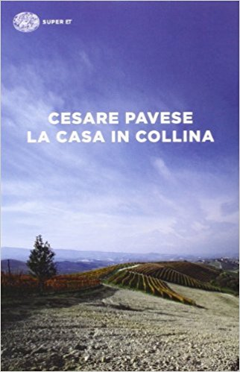
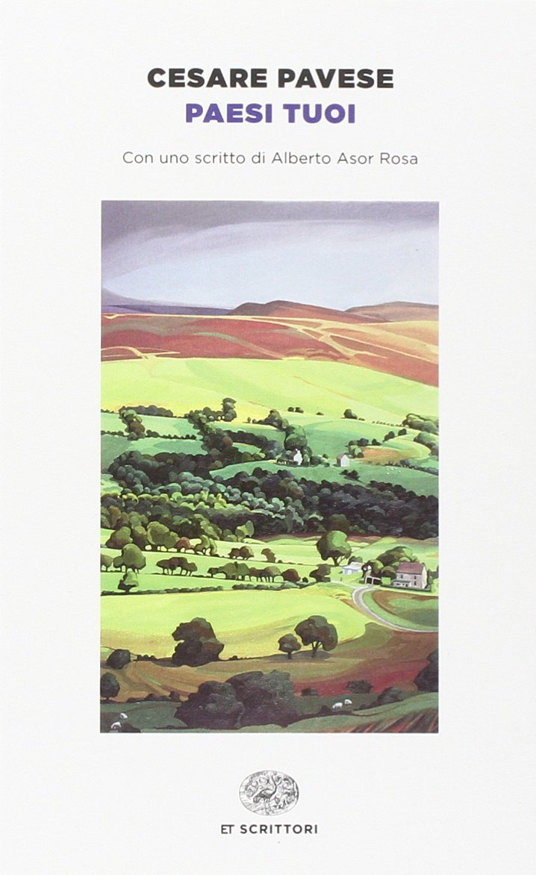
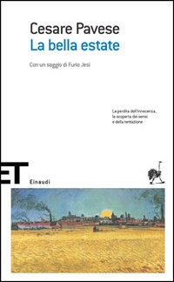
La produzione narrativa
I PRIMI ROMANZI
LE OPERE DEL DOPOGUERRA
I VOLUMI POSTUMI

Slide 22
Il paesaggio dell’infanzia
LA CASA NATALE DI CESARE PAVESE

